Slide 1

Sentimientos en redes sociales
Integrantres: Jimenez Reyes Abraham
Escorza Cantú Mauricio
San Martín Macías Juan Daniel
López Carrillo Alan Ignacio

Slide 2

Introducción

Slide 3
Natural Language Processing (NLP)
Definición El procesamiento de lenguaje natural (PLN) es una rama de la inteligencia artificial que se orienta hacia la interpretación, comprensión y uso de los lenguajes humanos por parte de las computadoras.
Objetivo Su objetivo es que las máquinas establezcan una comunicación efectiva con las personas.
Método Su enfoque primario implica la fragmentación de un texto en unidades pequeñas, llamadas tokens, para establecer relaciones entre ellas.

Slide 4
Historia del NLP
1950 - La prueba de Turing
1954 - Georgetown IBM
Turing afirmó que si una máquina pudiera imitar a un humano en una conversación, tal que no se presenten diferencias notables, entonces se podría considerar que la máquina es capaz de pensar.
El primer modelo de traducción logró traducir más de 60 oraciones rusas al inglés.

Slide 5
Historia del NLP
Los hombres son todos iguales.
¿En qué sentido?
1964 - Eliza
Siempre nos están molestando por una cosa u otra.
Primer chatbot de la historia. Eliza fue diseñada para simular una conversación con un terapeuta rogeriano. Fue uno de los primeros programas que pasó la prueba de Turing.
Eliza respondía basándose en una lista de patrones y reglas predefinidas. Sentó las bases para el desarrollo posterior de sistemas de procesamiento de lenguaje natural y aplicaciones conversacionales.
¿Puedes pensar en un ejemplo específico?
Bueno, mi novio me obligó a venir aquí.
Tu novio te hizo venir aquí.
Dice que estoy deprimida la mayor parte del tiempo.
Siento escuchar que estés deprimida.

Slide 6
Historia del NLP
1990 - Modelos estadísticos
1997 - Redes Neuronales Recurrentes
Los modelos de NLP empezaron a incorporar algoritmos de aprendizaje de máquina.
Se utilizó estadística para que los sistemas aprendieran las reglas, en lugar de introducirlas manualmente.
Se introdujeron los modelos de redes neuronales recurrentes (RNN) con memoria a corto y largo plazo (LSTM).
Actualmente, las redes LSTM son consideradas la vanguardia en investigación y desarrollo para la comprensión de texto.

Slide 7
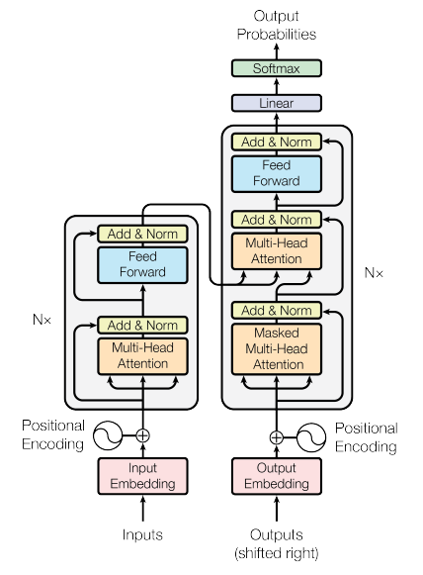
Historia del NLP
Attention is all you need
2017 - Transformers
Gestiona completamente las dependencias entre la entrada y la salida con atención y recurrencia.
Utilizan mecanismos de autoatención para ponderar la importancia de diferentes palabras en una secuencia al procesar cada palabra.
Han transformado el panorama de NLP, estableciendo nuevos puntos de referencia en diversas tareas relacionadas con el lenguaje.

Slide 8
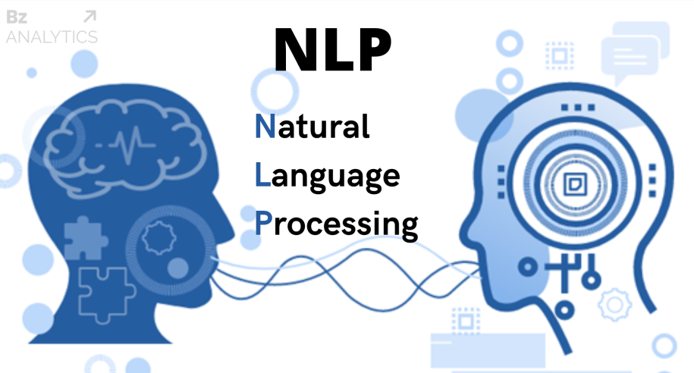
Natural Language Processing (NLP)
Aplicaciones
Conversión de Texto a Voz y de Voz a Texto
Análisis de Sentimientos
Resumen de documentos
Categorización de Contenido
Traducción automática
Chatbot
Generación Texto

Slide 9
Análisis de sentimientos
El análisis de sentimientos es una técnica de procesamiento de lenguaje natural utilizada para identificar y extraer información subjetiva de un texto.
El análisis de sentimientos se utiliza para
determinar la actitud del usuario,
evaluar la satisfacción del cliente,
detección de problemas y tendencias en el mercado,
gestión de la reputación en línea y
análisis de campañas de Marketing.

Slide 10
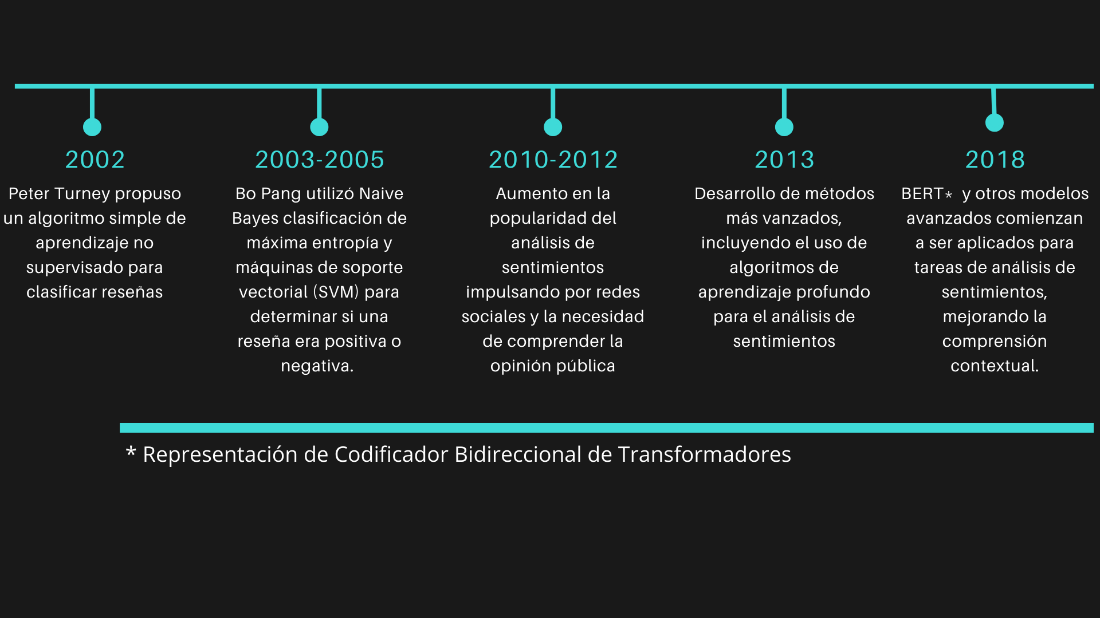
Análisis de Sentimientos

Slide 11
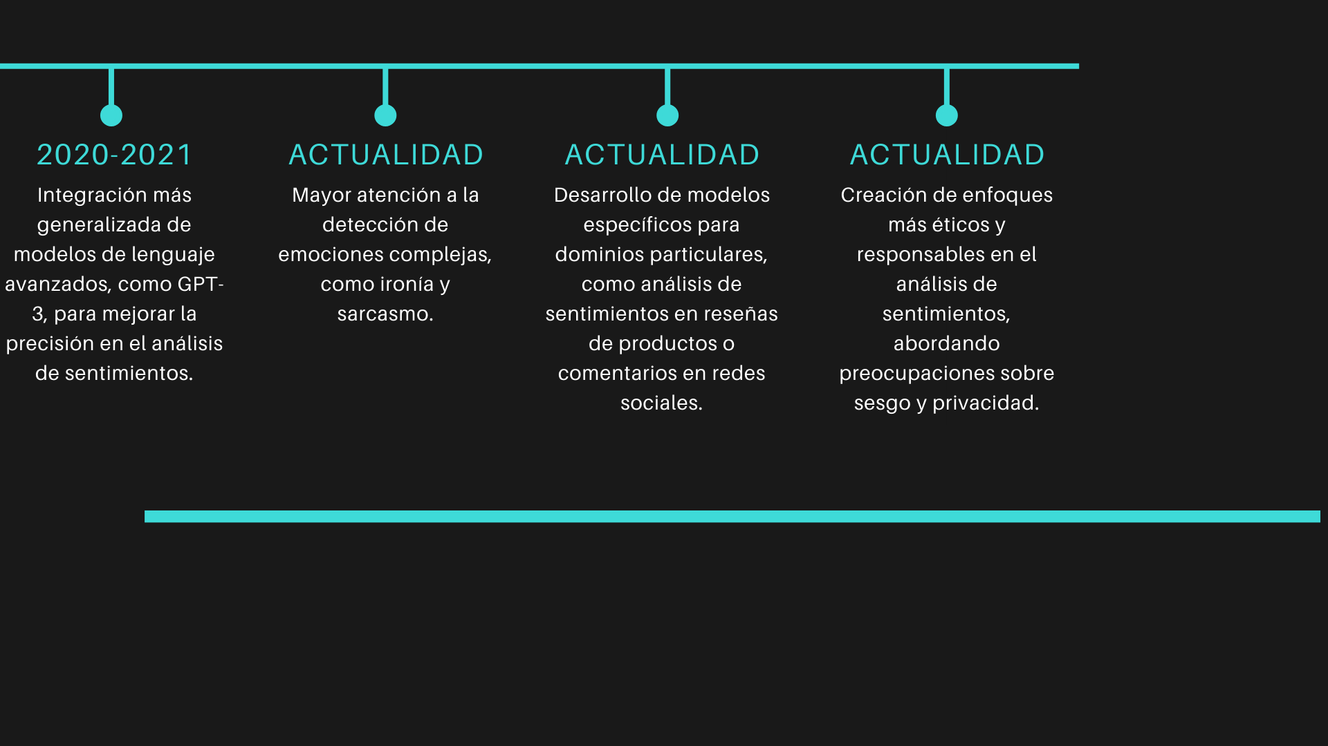
Análisis de Sentimientos

Slide 12
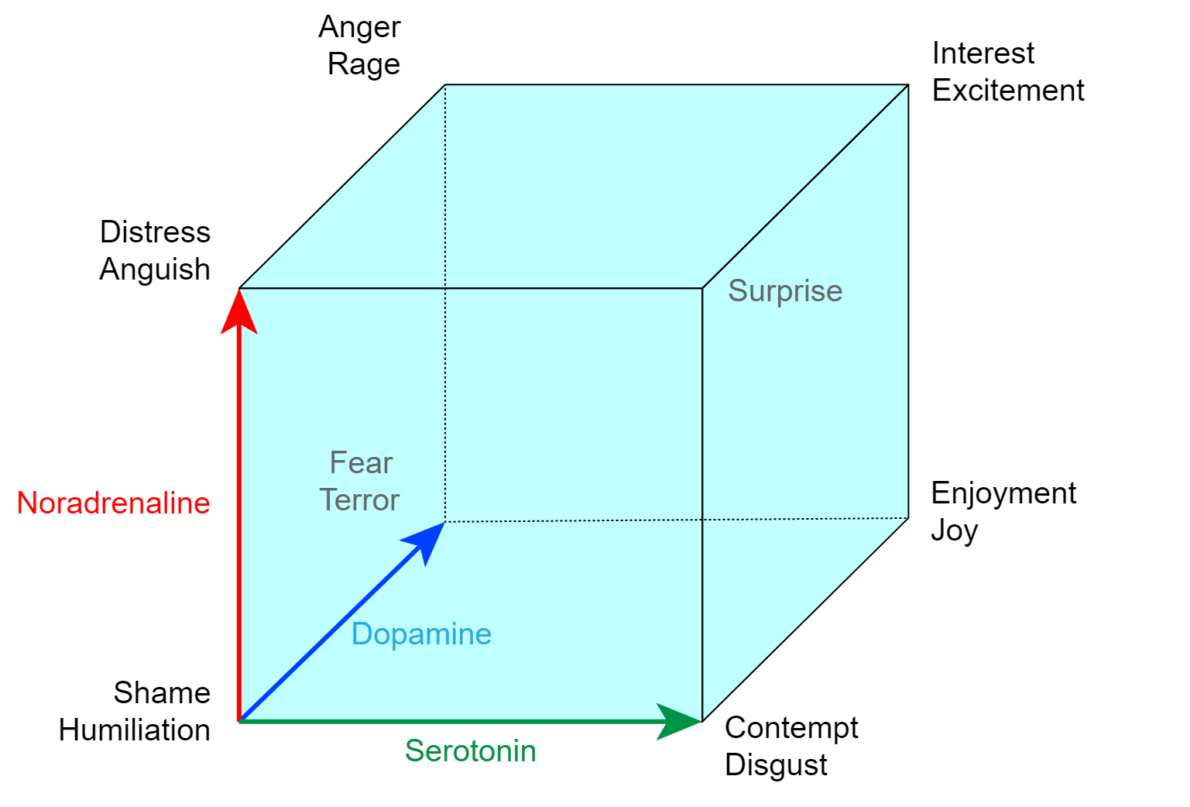
Clasificación de emociones
Algunos modelos importantes de clasificación de emociones son:
Cubo de las emociones de Lövheim

Slide 13
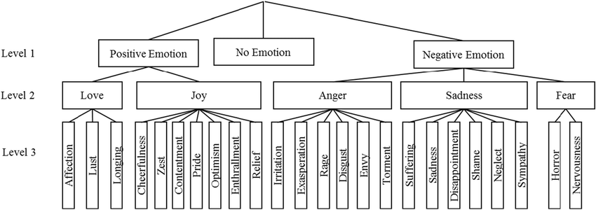
Clasificación de emociones
Árbol de Shaver

Slide 14
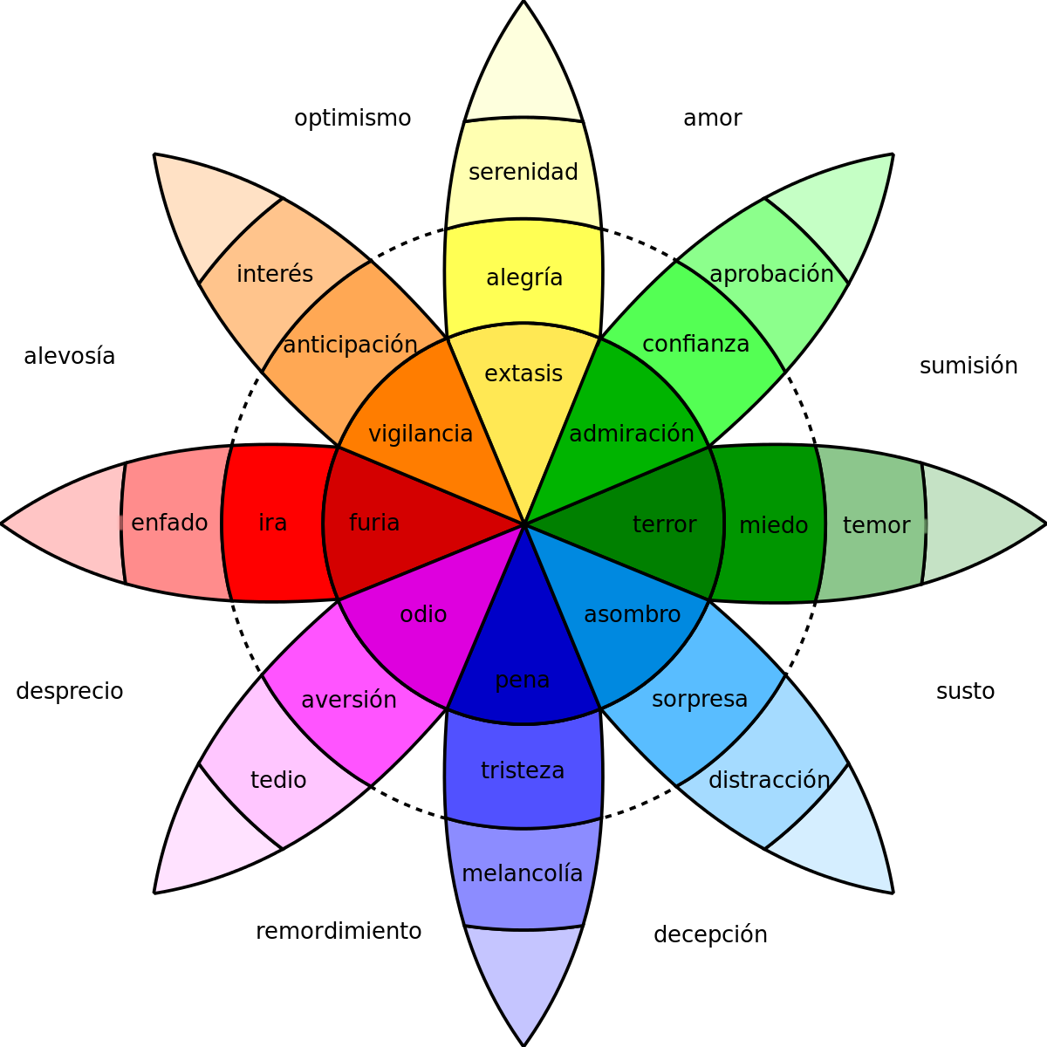
Clasificación de emociones
Rueda de las emociones de Plutchik

Slide 15

Clasificación de emociones
Modelo de Ekman
Postuló la existencia de un reducido número de emociones básicas y universales:
alegría, ira, miedo, asco, tristeza, sorpresa.

Slide 16

Redes sociales
El crecimiento de las redes sociales ha aumentado el interés en el análisis de sentimientos. Con la abundancia de críticas, calificaciones y expresiones, la opinión virtual se ha vuelto valiosa para las empresas, utilizándola para comercializar productos, descubrir oportunidades y gestionar su reputación.

Slide 17
Hipótesis
Se puede determinar automáticamente el sentimiento asociado a un mensaje en redes sociales mediante el análisis de texto.

Slide 18
Objetivo
Comparar el rendimiento de distintos clasificadores al momento de categorizar tweets en tristeza, alegría, amor, enojo, miedo y sorpresa.

Slide 19
Método y materiales
TF-IDF Vectorizer de scikit-learn
vectorizer = TfidfVectorizer()
X_train_vectorized = vectorizer.fit_transform(X_train)
X_test_vectorized = vectorizer.transform(X_test)
Term Frecuency-Inverse Document Frecuency es una medida estadística de qué tan importante es una palabra dentro de un documento relativo a un corpus.
Term Frecuency: El número de veces que aparece una palabra en un documento.
Inverse Document Frecuency: La importancia de una palabra a lo largo del corpus. Las palabras que aparecen en menos documentos tiene un mayor IDF.

Slide 20
Algoritmo 1: Máquina de Vectores de Soporte
# Entrenar al model svm
svm_model = SVC(kernel='linear')
svm_model.fit(X_train_vectors, y_train)
# Predecir con el modelo
y_pred_test = svm_model.predict(X_test_vectors)
En el ámbito del análisis de sentimientos, Support Vector Machines (SVM) es una herramienta poderosa utilizada para la clasificación de textos en categorías específicas, como positivo, negativo o neutro. SVM busca encontrar el hiperplano óptimo en un espacio de características para separar eficientemente los textos según sus sentimientos asociados.

Slide 21
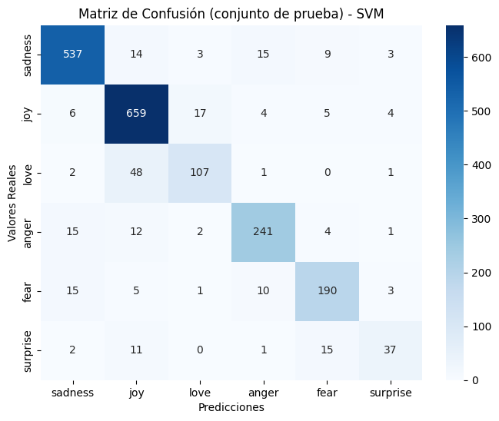
Algoritmo 1: Máquina de Vectores de Soporte
88.55%
accuracy_score(y_test, svm_predictions)

Slide 22
Algoritmo 2: Random Forest
# Inicializar y entrenar el clasificador Random Forest
rf_model = RandomForestClassifier(n_estimators=100, random_state=42)
rf_model.fit(X_train_vectorized, y_train)
# Realizar predicciones
rf_predictions = rf_model.predict(X_test_vectorized)
El Random Forest, es un algoritmo de aprendizaje automático que se utiliza tanto para problemas de clasificación como de regresión en análisis de datos. Es una técnica de conjunto que combina la predicción de varios modelos (árboles de decisión) para mejorar la precisión y la robustez del modelo general.

Slide 23

Algoritmo 2: Random Forest
86.25%
accuracy_score(y_test, rf_predictions)

Slide 24
Algoritmo 3: Regresión logística
# Inicializar y entrenar el modelo de Regresión Logística
logistic_model = LogisticRegression()
logistic_model.fit(X_train_vectors, y_train)
# Realizar predicciones
logistic_predictions = logistic_model.predict(X_test_vectors)
La Regresión Logística se basa en el concepto de transformación logística para modelar la relación entre las características de entrada y la probabilidad de pertenencia a una clase. A diferencia de los algoritmos de conjunto como Random Forest, la Regresión Logística se centra en un único modelo lineal.

Slide 25
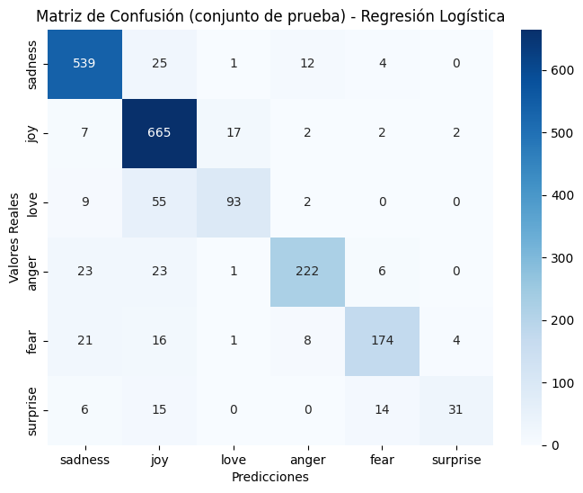
Algoritmo 3: Regresión logística
86.2%
confusion_matrix(y_test,y_pred_test_logistic)

Slide 26
CountVectorizer de scikit-learn
corpus = [
'Ana Bety Carlos',
'Bety Carlos Daira',
'Carlos Daira Ernesto Ernesto',
]
[[1 1 1 0 0]
[0 1 1 1 0]
[0 0 1 1 2]]
vectorizer = CountVectorizer()
X_train_vectorized = vectorizer.fit_transform(X_train)
X_test_vectorized = vectorizer.transform(X_test)
Construye una matriz de conteos absolutos de palabras en un corpus.

Slide 27
Algoritmo 4: Naive Bayes
# Entrenamiento
nb_model = MultinomialNB()
nb_model.fit(X_train_vectorized, y_train)
# Predicción
nb_predictions = nb_model.predict(X_test_vectorized)
Calcula la probabilidad de que un texto pertenezca a una categoría basándose en las probabilidades de que las palabras del texto estén asociadas a esa categoría.
Naive Bayes se utiliza en la clasificación de texto porque es particularmente bueno cuando las características son discretas y representan conteos.

Slide 28
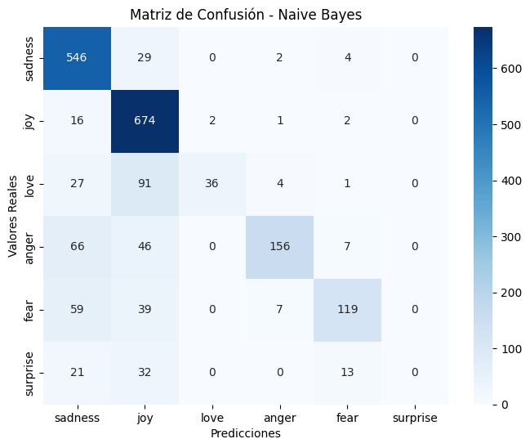
Algoritmo 4: Naive Bayes
76.55%
accuracy_score(y_test, nb_predictions)

Slide 29
Modelo aplicados ordenados por precisión
SVM
Random Forest
Regresión Logística
Naive Bayes
88.55%
86.25%
86.20%
76.55%

Slide 30
SVM
El clasificador SVM demostró ser altamente eficaz, alcanzando una destacada precisión del 89%. Su capacidad para abordar espacios de características de alta dimensión y encontrar hiperplanos de separación óptimos lo convierte en una herramienta especialmente valiosa para tareas como el análisis de sentimientos en textos.
Random Forest
Random Forest tuvo excelentes resultados, ya que muestra resistencia al sobreajuste, tiene la capacidad de detectar patrones no lineales, y es efectivo en el manejo de conjuntos de datos con muchas características y datos ruidosos. Debido a esto, se utiliza en problemas de clasificación y análisis de sentimientos.
Notes:
SVM. Resultó ser efectivo con su alto rendimiento de .89, la capacidad de SVM para manejar espacios de características de alta dimensión y su capacidad para encontrar hiperplanos de separación óptimos pueden hacerlo particularmente útil en tareas como el análisis de sentimientos en textos.

Slide 31
Regresión Logística
La evaluación del desempeño del modelo arroja luz sobre la aptitud del sistema para realizar predicciones exactas en el ámbito específico del análisis de sentimientos. En este escenario particular, se logró un porcentaje óptimo al considerar cinco categorías distintas. No obstante, es perceptible que a medida que se incrementa el número de etiquetas de clasificación, la eficacia de la regresión logística exhibe una disminución progresiva.
Naive Bayes La falta de desempeño de Naive Bayes podría atribuirse a su suposición de independencia entre las palabras en el texto. En el contexto del análisis de sentimientos, donde existe una fuerte dependencia entre las palabras en el mensaje, esta característica del modelo puede limitar su capacidad para capturar relaciones más complejas y, por ende, afectar su rendimiento.
Notes:
SVM. Resultó ser efectivo con su alto rendimiento de .89, la capacidad de SVM para manejar espacios de características de alta dimensión y su capacidad para encontrar hiperplanos de separación óptimos pueden hacerlo particularmente útil en tareas como el análisis de sentimientos en textos.

Slide 32
Conclusión
En conclusión, sí es posible determinar automáticamente el sentimiento asociado a un mensaje en redes sociales mediante el análisis de texto y, además, hay distintos algoritmos que lo pueden lograr.
A pesar de que es una tarea difícil, pues en los mensajes de redes sociales hay distintas connotaciones de las palabras e incluso sarcasmo, logramos obtener una precisión bastante aceptable.
En particular, el algoritmo SVM destacó con una precisión del 89%. En el caso de Naive Bayes, a pesar de nuestras expectativas positivas debido a su naturaleza probabilística, la precisión alcanzada no fue tan elevada, llegando solo al 77%.

Slide 33
Bibliografía
Cholakov, D. (2023, August 15). A brief history of NLP. WWT. https://www.wwt.com/blog/a-brief-history-of-nlp
Foote, K. D. (2023, July 6). A Brief history of Natural language processing. DATAVERSITY. https://www.dataversity.net/a-brief-history-of-natural-language-processing-nlp/
Colaboradores de Wikipedia. (2023, May 24). Análisis de sentimiento. Wikipedia, La Enciclopedia Libre. https://es.wikipedia.org/wiki/An%C3%A1lisis_de_sentimiento
24 Análisis de sentimientos | Machine Learning: teoría y práctica. (s. f.). https://bookdown.org/victor_morales/TecnicasML/an%C3%A1lisis-de-sentimientos.html
Parra, A. (2023, 20 junio). Análisis de sentimiento. Qué es y cómo realizarlo. QuestionPro. https://www.questionpro.com/blog/es/herramienta-de-analisis-de-sentimientos/
Sukhwinder Singh Kaur.(2001, Junio). Clasificación de textos mediante algoritmos
de Machine Learning. Recuperado de URL: http://dspace.umh.es/bitstream/11000/26781/1/SinghKaur_Sukhwinder.pdf

Slide 34
¡Gracias!

Slide 35
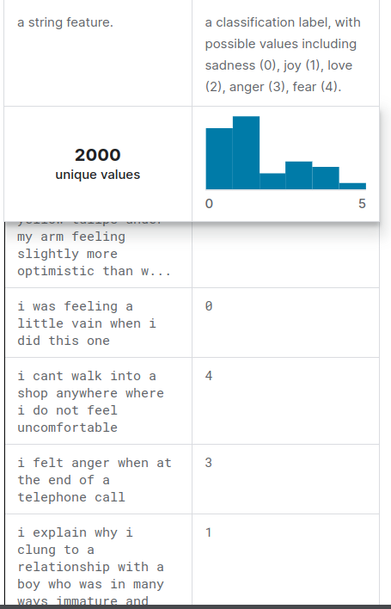
Dataset

